Slide 1
МБДОУ Ойховский детский сад № 3 «Колокольчик»
Веб - квест для детей и родителей старшей группы
«Путешествие в страну Светофорию»
Выполнил:
воспитатель
Капустина И.А.

Slide 2
Дорогие родители и дети! В нашей стране «Светофория» случилась беда! Исчезли все дорожные знаки! На дорогах сплошной беспорядок! Помогите! Скорей! Чтобы вернуть знаки вам необходимо выбрать помощников, отправиться в путешествие и выполнить задания! Жми на стрелку!

Slide 3
Предложенный WEB – квест создан для дошкольников и их родителей, чтобы будить детскую любознательность, и стимулировать собственную активность ребенка.
Детский интерес – это именно тот регулятор активности, на который стоит ориентироваться взрослому при сопровождении прохождения квеста ребенком. Если интерес затихает, то можно переключиться на другое задание или вовсе завершить или отложить дальнейшее прохождение квеста.
Не забывайте, уважаемые родители, что время нахождения за компьютером для дошкольника ограничено, для сохранения здоровья оно не должно превышать 15 минут.

Slide 4
Выбери ( жми) помощника с кем ты отправишься в путешествие!
Авторобус
Светофорчик

Slide 5
Задания для Авторобуса
Чтобы выполнить первое задание тебе нужно внимательно посмотреть видео
https://www.youtube.com/watch?v=klxderXnVPc
После того как просмотришь жми

Slide 6
Ответь на вопросы (жми на вверх прямоугольника с правильным ответом)
Для чего предназначена часть дороги, которая называется «Проезжая часть»?
Где можно пешеходам переходить дорогу?
Для пешеходов
Для езды автомобилей
Для езды на велосипеде
Пешеходный переход
Автобусная остановка
Проезжая часть

Slide 7
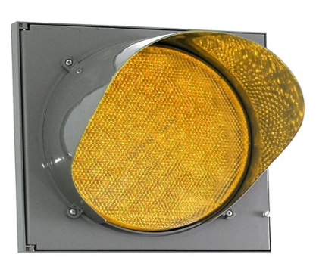
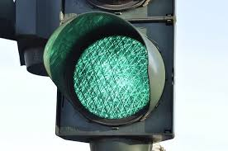
3. На какой свет светофора можно переходить дорогу? ( жми на картинку)
4. В каком направлении можно следовать пешеходу по обочине дороги?
Навстречу автомобилю
Перед автомобилем

Slide 8
Помоги Авторобусу собрать картинку https://www.igraemsa.ru/igry-dlja-detej/pazly/pazl-pozharnaja-mashina

Slide 9
Молодец ты справился! Все дорожные знаки вернулись в нашу страну «Светофория»! Жми на ссылку!
https://www.youtube.com/watch?v=epSl__18G-Y

Slide 10
Задания для Светофорчика
Выполни первое задание ( жми на прямоугольник)

Slide 11
Помоги Светофорчику отправить все поезда со станции!
Жми

Slide 12
Чтобы выполнить еще одно задание тебе нужно внимательно посмотреть видео
https://www.youtube.com/watch?v=klxderXnVPc
После того как просмотришь жми

Slide 13
Ответь на вопросы (жми на вверх прямоугольника с правильным ответом)
Для чего предназначена часть дороги, которая называется «Проезжая часть»?
Где можно пешеходам переходить дорогу?
Для пешеходов
Для езды автомобилей
Для езды на велосипеде
Пешеходный переход
Автобусная остановка
Проезжая часть

Slide 14
3. На какой свет светофора можно переходить дорогу? ( жми на картинку)
4. В каком направлении можно следовать пешеходу по обочине дороги?
Навстречу автомобилю
Перед автомобилем

Slide 15
Молодец ты справился! Все дорожные знаки вернулись в нашу страну «Светофория»! Жми на ссылку!
https://www.youtube.com/watch?v=epSl__18G-Y

